Slide 1

ICIG
论文题目
Volumetric Environment Representation for Vision-Language Navigation
视觉语言导航中的体积环境表示
Rui Liu ， Wenguan Wang ，Yi Yang
汇报人：
汇报时间：
杨东升
2024/06/20

Slide 2
ICIG
主要内容
本文介绍了一种名为“Volumetric Environment Representation（VER）”的环境表示方法，用于实现视觉语言导航任务中的全面场景理解。传统的单目框架只能提取视角的二维特征，无法捕捉三维几何和语义信息，因此导致了部分和不完整的环境表示。而VER将物理世界分成了结构化的三维单元，并通过多视图的二维特征聚合来统一到三维空间中。此外，VER还采用了粗细粒度特征提取和多任务学习等技术，实现了对三维占据率、房间布局和三维边界框的联合预测。实验结果表明，VER在多个基准测试中取得了最先进的性能表现。

Slide 3
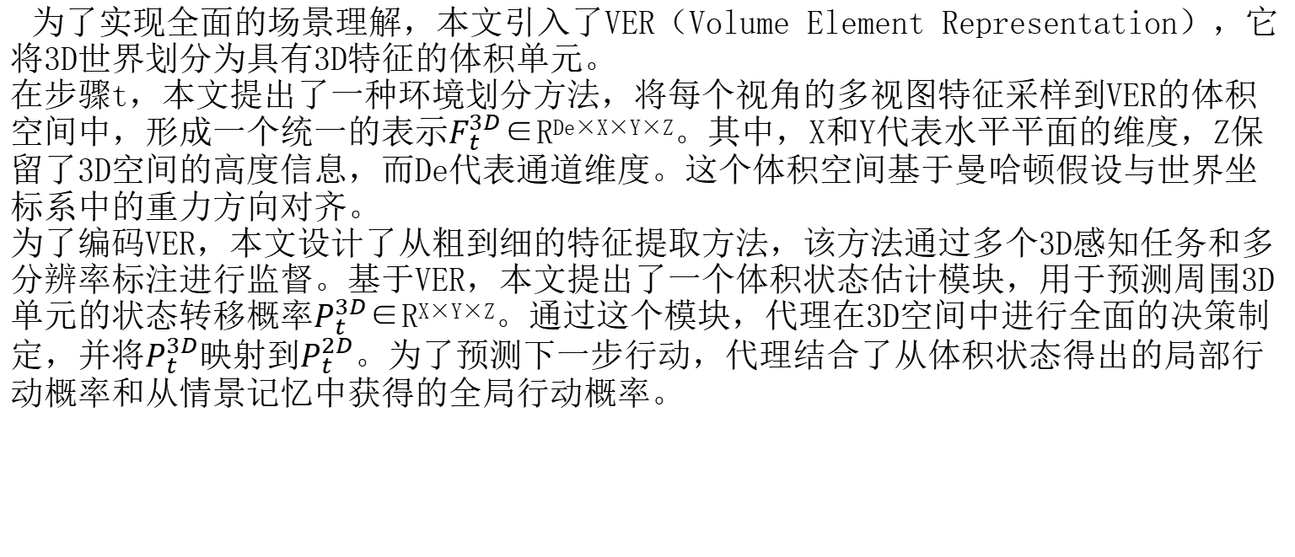
ICIG
方法
为了实现全面的场景理解，本文引入了VER（Volume Element Representation），它将3D世界划分为具有3D特征的体积单元。
在步骤t，本文提出了一种环境划分方法，将每个视角的多视图特征采样到VER的体积空间中，形成一个统一的表示$F_{t}^{3D}$∈R^{De×X×Y×Z}。其中，X和Y代表水平平面的维度，Z保留了3D空间的高度信息，而De代表通道维度。这个体积空间基于曼哈顿假设与世界坐标系中的重力方向对齐。
为了编码VER，本文设计了从粗到细的特征提取方法，该方法通过多个3D感知任务和多分辨率标注进行监督。基于VER，本文提出了一个体积状态估计模块，用于预测周围3D单元的状态转移概率$P_{t}^{3D}$∈R^{X×Y×Z}。通过这个模块，代理在3D空间中进行全面的决策制定，并将$P_{t}^{3D}$映射到$P_{t}^{2D}$。为了预测下一步行动，代理结合了从体积状态得出的局部行动概率和从情景记忆中获得的全局行动概率。

Slide 4
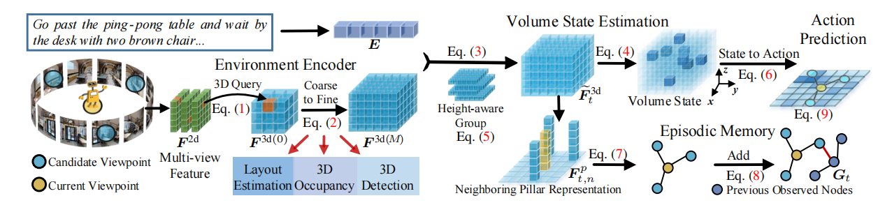
ICIG
结构框架图
主要分为三个部分包括环境编码，体积状态估计，以及动作预测。在环境编码当中，代理通过观察周围环境得到一组视图，进行特征提取之后，经过跨视图注意力（CVA）转换为粗略的体积表示，之后经过细化得到目标体积表示。之后进行环境状态估计，VLN任务通常被视为状态估计和转换问题。通过本文的VER，代理状态被表示为“体积状态”。对文本特征和目标体积表示进行联合建模，之后通过多层mlp得到体积状态估计，之后根据历史拓扑图，进行动作预测。
Volumetric Environment Representation for Vision-Language Navigation cvpr-2024

Slide 5
ICIG
结构框架图
首先是2D-3D采样，在t下,代理观察其周围环境并获取多视图图像。采用跨视图注意力（CVA）将它们的特征聚合成统一的体积表示F^{3d}。具体来说，定义一组可学习的3D体积查询Q∈R ^{D e ×X×Y×Z}，它们被设计为查询VER中每个3D单元的特征。对于以自我为中心的世界中位于(x, y, z)的3D单元，使用单个查询Q(x, y, z)来从每个图像特征 F^{2d} 中采样:
其中F^{3d}​(x,y,z)是(x, y, z)位置的Q用于采样每个图像特征F^{2d}的结果。
Volumetric Environment Representation for Vision-Language Navigation cvpr-2024

Slide 6
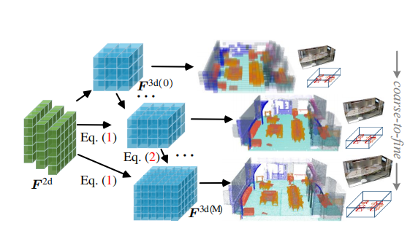
ICIG
结构框架图
粗到细的VER提取架构:直接从视角特征恢复精细的VER容易导致性能和效率下降。因此提出了粗到细提取来逐渐重建VER。
本文方法涉及级联上采样操作，将此提取过程分为M个级别。在每个级别，使用三维反卷积提升空间分辨率，然后使用CVA查询多视图2D特征以精炼详细几何形状。输入粗特征F^{3d} (0)和目标细特征F^{3d} (M)之间，计算出具有不同形状的中间特征如下：
Volumetric Environment Representation for Vision-Language Navigation cvpr-2024

Slide 7
ICIG
结构框架图
多任务学习：VER为各种3D感知任务提供了统一的场景表示。本文在多个3D感知任务的监督下训练环境编码器以提取VER。这个过程利用{F^{3d}(0), ..., F^{3d}(M)}作为输入，并在不同尺度上进行监督。
3D占用预测，解码器使用具有焦点损失的多层感知机（MLPs）实现。
3D布局估计，本文采用基于查询的头部来产生曼哈顿房间布局。使用L1损失和IoU损失的组合作为训练目标。
3D检测，本文使用检测头部来预测3D边界框。采用二分匹配和边界框损失进行检测。使用一个权重向量来分别平衡这三个任务的优化。
Volumetric Environment Representation for Vision-Language Navigation cvpr-2024

Slide 8
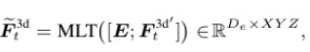
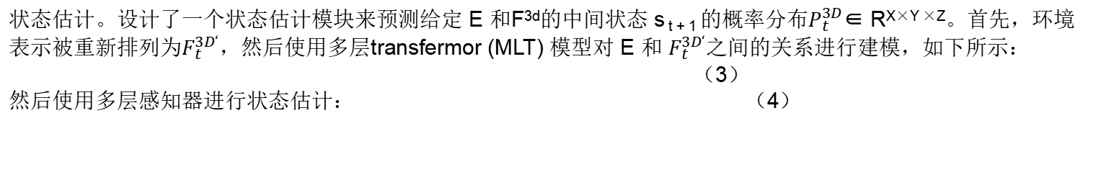
ICIG
结构框架图
状态估计。设计了一个状态估计模块来预测给定 E 和F^{3d}的中间状态 s _{t + 1} 的概率分布$P_{t}^{3D}$∈ R^{X×Y ×Z}。首先，环境表示被重新排列为$F_{t}^{3D‘}$，然后使用多层transfermor (MLT) 模型对 E 和 $F_{t}^{3D‘}$之间的关系进行建模，如下所示：
（3）
然后使用多层感知器进行状态估计： （4）
Volumetric Environment Representation for Vision-Language Navigation cvpr-2024

Slide 9
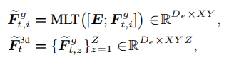

ICIG
结构框架图
高效的高感知组。方程 (3) 的计算效率和内存效率受到$F_{t}^{3D}$分辨率的影响。考虑到沿高度方向的信息相似性和稀疏性，本文将$F_{t}^{3D}$沿着轴划分为几个均匀组{$F_{t，z}^{g}$∈ R^{De×X×Y}}^{Z}_{z=1}。然后对每个组应用多尺度卷积，方程 (3) 被重写为：
（5）
Volumetric Environment Representation for Vision-Language Navigation cvpr-2024

Slide 10
ICIG
结构框架图
行为预测：为了预测整个探索场景中的动作，构建并在线更新拓扑图 G_{t}={V_{t},E_{t}} 来表示在导航过程中对情景记忆。具体来说，V_{t} 表示观察到的观点，即所有访问过的观点及其候选观点。这些观点通过压缩先前的 VER 进行编码。边 E_{t} 表示这些观点之间的可通行连接。为了预测下一步，代理会结合体积状态估计和情景导航记忆来进行决策。
Volumetric Environment Representation for Vision-Language Navigation cvpr-2024

Slide 11
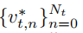

ICIG
结构框架图
映射体积状态到动作:代理在水平平面上导航以到达相邻候选视角，本文将体积状态空间映射到二维空间以匹配这种运动模式。具体来说，沿着高度（z轴）方向对$P_{t}^{3D}$进行平均作为$P_{t}^{h}$∈R 。然后在邻域内 累加概率值，并将其归一化为局部动作概率：
Volumetric Environment Representation for Vision-Language Navigation cvpr-2024

Slide 12
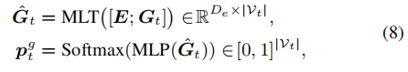
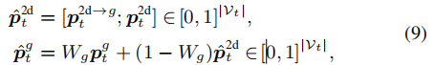
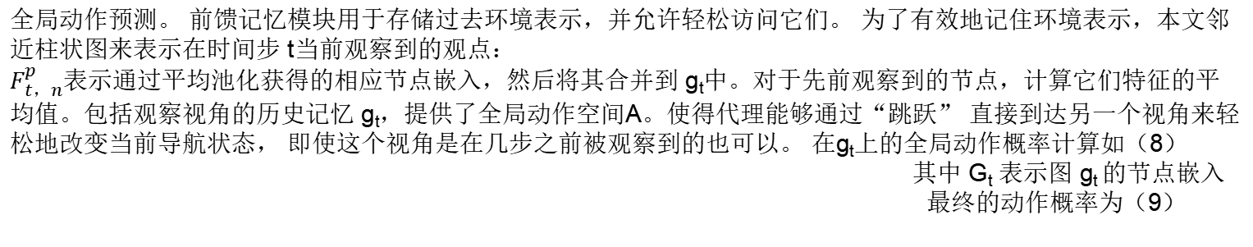
ICIG
结构框架图
全局动作预测。 前馈记忆模块用于存储过去环境表示，并允许轻松访问它们。 为了有效地记住环境表示，本文邻近柱状图来表示在时间步 t当前观察到的观点：
$F_{t，n}^{p}$表示通过平均池化获得的相应节点嵌入，然后将其合并到 g_{t}中。对于先前观察到的节点，计算它们特征的平均值。包括观察视角的历史记忆 g_{t}，提供了全局动作空间A。使得代理能够通过“跳跃” 直接到达另一个视角来轻松地改变当前导航状态， 即使这个视角是在几步之前被观察到的也可以。 在g_{t}上的全局动作概率计算如（8）
其中 G_{t} 表示图 g_{t} 的节点嵌入
最终的动作概率为（9）
Volumetric Environment Representation for Vision-Language Navigation cvpr-2024

Slide 13
ICIG
实验设置
数据集。实验是在三个数据集上进行的。R2R包含来自 90 个真实世界室内场景的 7,189 条轨迹采样。它由 22k 条人工标注的导航指令组成。该数据集分为训练、验证已见、验证未见和测试未见四组，主要关注在未知环境中的泛化能力。REVERIE 包含描述目标位置和物体的高级指令，重点在于远程目标物的定位。R4R是一个比 R2R 更长的轨迹扩展版本。
评价指标。用于 R2R 的评估指标包括成功率 (SR)、轨迹长度 (TL)、Oracle 成功率 (OSR)、按路径长度加权的成功率 (SPL) 和导航误差 (NE)。对于 REVERIE，还使用了远程着陆成功率 (RGS) 和按路径长度加权的远程着陆成功率 (RGSPL) 作为对象接地。用于 R4R 的覆盖度加权长度得分 (CLS)、无重复路径覆盖率 (NORPC)、平均单词错误率 (AWER)、重叠度 (OVRD) 和全局语言模型困惑度 (CLF)。

Slide 14
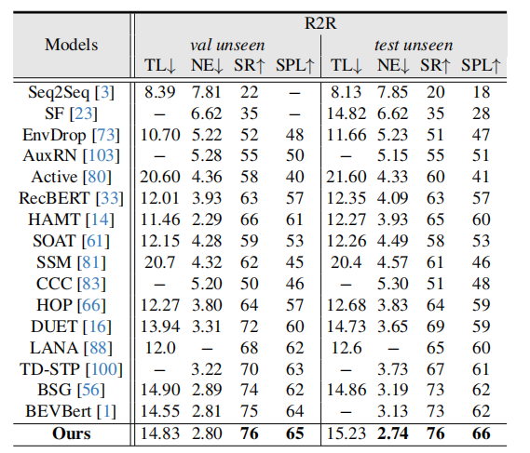
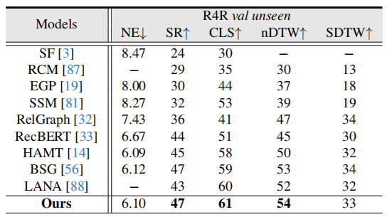
ICIG
实验结果
R2R的定量结果 R4R的定量结果
Volumetric Environment Representation for Vision-Language Navigation cvpr-2024

Slide 15
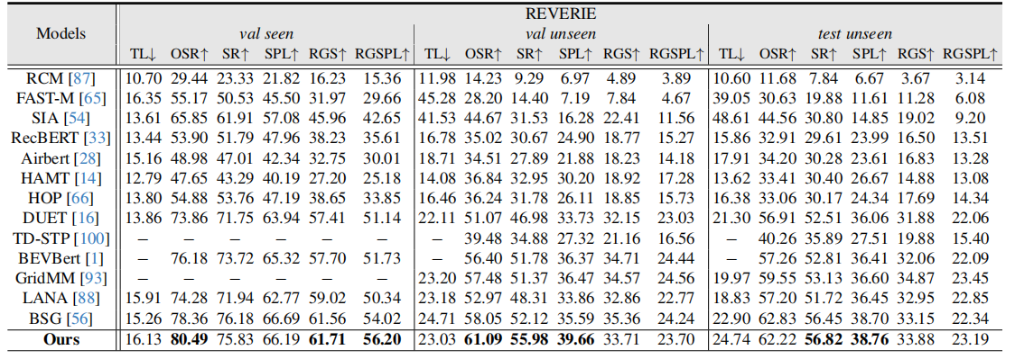
ICIG
实验结果
reverie的定量结果
Volumetric Environment Representation for Vision-Language Navigation cvpr-2024

Slide 16
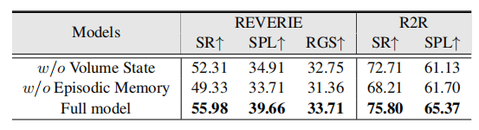
ICIG
消融研究
Volumetric Environment Representation for Vision-Language Navigation cvpr-2024

Slide 17
ICIG
结论
在本文提出了一种体积环境表示（VER），它将透视特征聚合到结构化的三维单元中。通过从粗到细的特征提取，可以高效地执行多个 3D 感知任务。基于这种综合表示，开发了用于局部动作预测的体积状态和用于检索全局上下文的旁路记忆。证明了代理在 VLN 基准测试套件（R2R、REVERIE 和 R4R）上取得了很有前途的表现。

Slide 18
ICIG
论文题目
Visual LanguAdaptive Zone-aware Hierarchical Planner for Vision-Language Navigationage Maps for Robot Navigation
面向视觉语言导航的自适应区域感知分层规划器
Chen Gao, Xingyu Peng, Mi Yan

Slide 19
ICIG
主要内容
本文介绍了一种名为“自适应区域感知分层规划器”的方法，用于实现视觉语言导航任务。该任务需要一个实体代理根据指令到达全局目标，并在导航过程中适当地设置和完成一系列子目标，这本质上是一个分层导航过程。然而，之前的方法使用单一步骤的规划方案，即直接在每个步骤执行导航动作，这对于这种分层导航过程并不适用。因此，本文提出了自适应区域感知分层规划器（AZHP），将导航过程明确地分为两个异质阶段：通过区域划分/选择（高阶行动）确定子目标集合，以及在选定区域内执行低级行动。具体来说，AZHP通过设计的状态切换模块（SSM）异步地执行两层动作。对于高层动作，本文设计了一个基于场景的自适应区域分割（SZP）方法，该方法可以自适应地在实时情况下将整个导航空间划分为不同的区域。然后，提出了面向区域的选择（GZS）方法来为当前子目标选择合适的区域。对于低层操作，代理在所选区域内进行多步导航决策。此外，设计了层次强化学习（HRL）策略和辅助损失函数，并使用课程学习来训练 AZHP 框架，从而为每个阶段提供有效的监督信号。

Slide 20
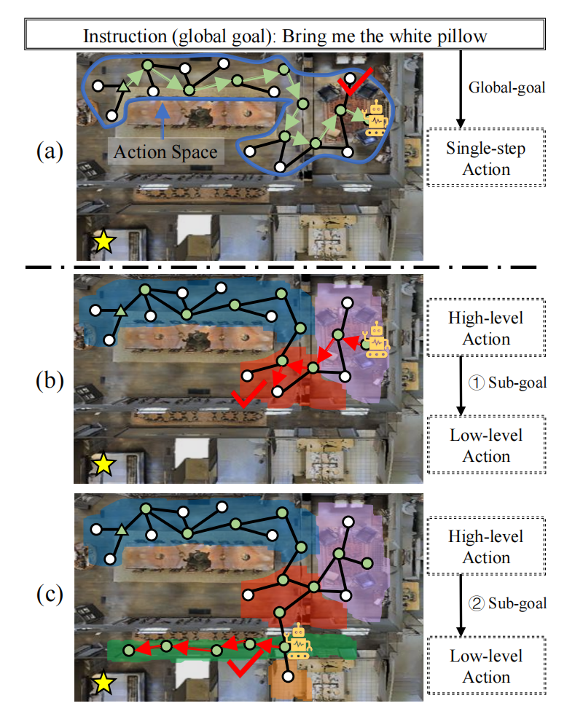
ICIG
介绍
给代理的指令主要分为两类，即逐步指令和目标导向指令。目标导向指令更符合在现实当中的应用，同时更加具有挑战性。对于目标导航来说，首先，任务的目标可以分为潜在层次结构信息。如图 所示，全局目标是“把白色枕头带给我”，这意味着代理需要完成一些潜在的子目标，例如离开当前房间、找到卧室、定位白色枕头。因此，它本质上是一个分层导航过程，其中高层过程是子目标设置，低层过程是子目标执行。其次，子目标意味着在子区域内达到一个子目标，这要求代理将场景划分为几个区域，并为当前子目标选择适当的区域。重要的是，子目标不仅取决于指令，而且还需要根据代理的当前状态设置适当的目标，这意味着代理需要在导航期间进行适应性分区和选择。例如，在图 1 (b) 中，当代理位于客厅时，子目标被设置为“在出口区（红色区域）找到出口”。
Visual LanguAdaptive Zone-aware Hierarchical Planner for Vision-Language Navigationage Maps for Robot Navigation ICRA-2023

Slide 21
ICIG
贡献
(i) 本文提出了AZHP，它通过设置双层动作来执行分层导航范式，以解决长期规划VLN任务。AZHP 是研究用于VLN任务的分层规划策略的开创性工作。
(ii) 本文设计了SZP和GZS 作为高级动作，其中SZP 在运行时自适应地将场景划分为多个区域，而GZS 选择特定子目标对应的区域。此外，SSM 被设计用来支持高级/低级动作之间的异步切换。
(iii)为了构建和学习分层规划策略，本文设计了一个HRL 策略和一个基于课程学习方法的辅助损失。

Slide 22
ICIG
方法
为了解决这些问题，本文根据本文的主要想法提出了一个自适应区域感知分层规划器（AZHP），即为VLN任务构建一个新的分层规划框架。首先，AZHP将导航过程建模为包含高级和低级动作的分层决策过程。在导航过程中，高级动作旨在设置子目标，而低级动作旨在相应地完成子目标。具体来说，高级动作将整个场景划分为不同的区域，并根据当前状态选择合适的区域进行导航。然后，在选定的区域内应用低级动作来执行特定的导航决策多步，直到达到子目标。其次，对于高级动作，本文提出了一种基于场景的自适应区域划分方法SZP，该方法可以根据每个视角的位置和观察结果动态地将全局动作映射划分为多个区域。动作地图是一种维护的历史轨迹和观察结果的拓扑地图。此外，本文设计了一个面向目标的区域选择方法GZS，以根据指令和区域属性选择一个具体的区域。另外，放置了一个状态切换模块SSM，以决定当前子目标是否已实现并切换到下一个子目标，从而支持异步方案。

Slide 23
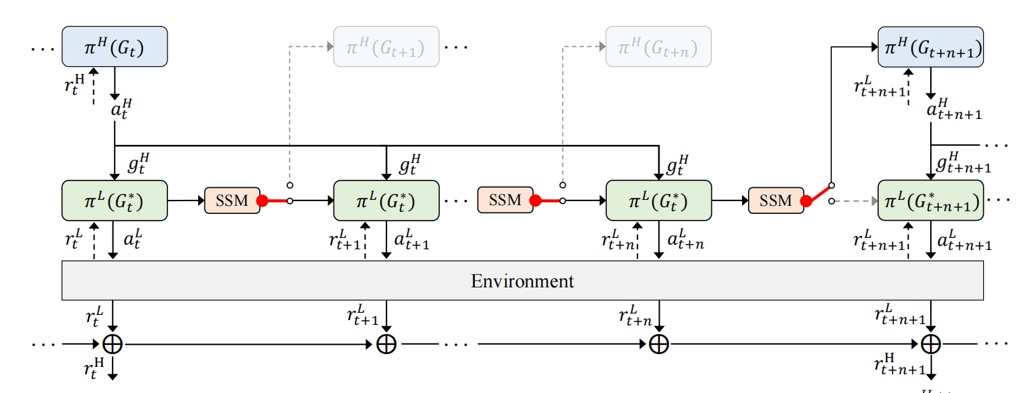
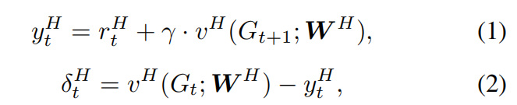
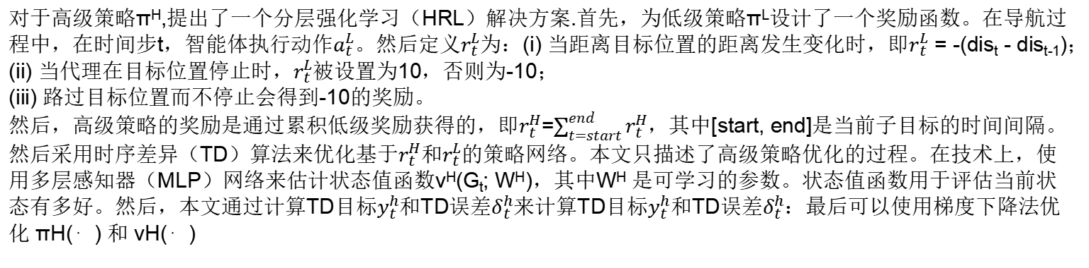
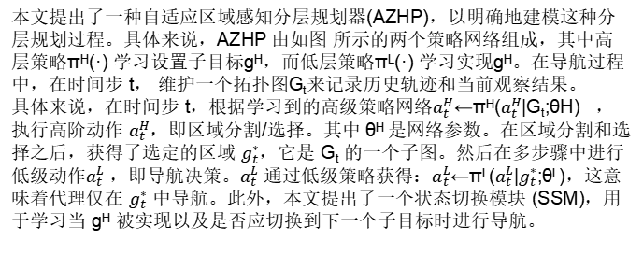
ICIG
层次规划概述
本文提出了一种自适应区域感知分层规划器(AZHP)，以明确地建模这种分层规划过程。具体来说，AZHP 由如图 所示的两个策略网络组成，其中高层策略π^{H}(·) 学习设置子目标g^{H}，而低层策略π^{L}(·) 学习实现g^{H}。在导航过程中，在时间步 t， 维护一个拓扑图G_{t}来记录历史轨迹和当前观察结果。
具体来说，在时间步 t，根据学习到的高级策略网络$a_{t}^{H}$←π^{H}($a_{t}^{H}$|G_{t};θH) ，执行高阶动作 $a_{t}^{H}$，即区域分割/选择。其中 θ^{H} 是网络参数。在区域分割和选择之后，获得了选定的区域 $g_{t}^{∗}$，它是 G_{t} 的一个子图。然后在多步骤中进行低级动作$a_{t}^{L}$ ，即导航决策。$a_{t}^{L}$ 通过低级策略获得：$a_{t}^{L}$←π^{L}($a_{t}^{L}$|$g_{t}^{∗}$;θ^{L})，这意味着代理仅在 $g_{t}^{∗}$ 中导航。此外，本文提出了一个状态切换模块 (SSM)，用于学习当 g^{H} 被实现以及是否应切换到下一个子目标时进行导航。
对于高级策略π^{H},提出了一个分层强化学习（HRL）解决方案.首先，为低级策略π^{L}设计了一个奖励函数。在导航过程中，在时间步t，智能体执行动作$a_{t}^{L}$。然后定义$r_{t}^{L}$为：(i) 当距离目标位置的距离发生变化时，即$r_{t}^{L}$ = -(dis_{t} - dis_{t-1})；
(ii) 当代理在目标位置停止时，$r_{t}^{L}$被设置为10，否则为-10；
(iii) 路过目标位置而不停止会得到-10的奖励。
然后，高级策略的奖励是通过累积低级奖励获得的，即$r_{t}^{H}$=$\sum_{t=start}^{end}{r_{t}^{H}}$，其中[start, end]是当前子目标的时间间隔。
然后采用时序差异（TD）算法来优化基于$r_{t}^{H}$和$r_{t}^{L}$的策略网络。本文只描述了高级策略优化的过程。在技术上，使用多层感知器（MLP）网络来估计状态值函数v^{H}(G_{t}; W^{H})，其中W^{H} 是可学习的参数。状态值函数用于评估当前状态有多好。然后，本文通过计算TD目标$y_{t}^{h}$和TD误差$δ_{t}^{h}$来计算TD目标$y_{t}^{h}$和TD误差$δ_{t}^{h}$：最后可以使用梯度下降法优化 πH(⋅) 和 vH(⋅)
Visual LanguAdaptive Zone-aware Hierarchical Planner for Vision-Language Navigationage Maps for Robot Navigation ICRA-2023

Slide 24
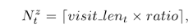
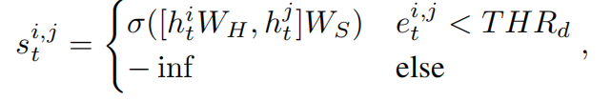
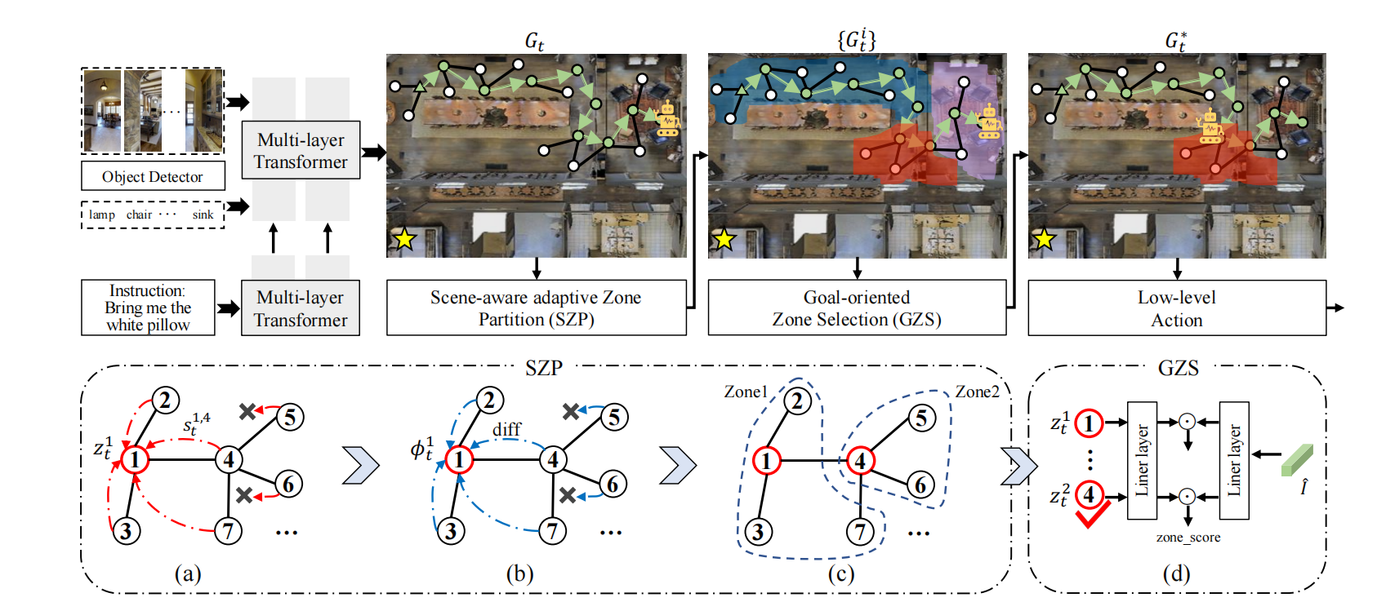
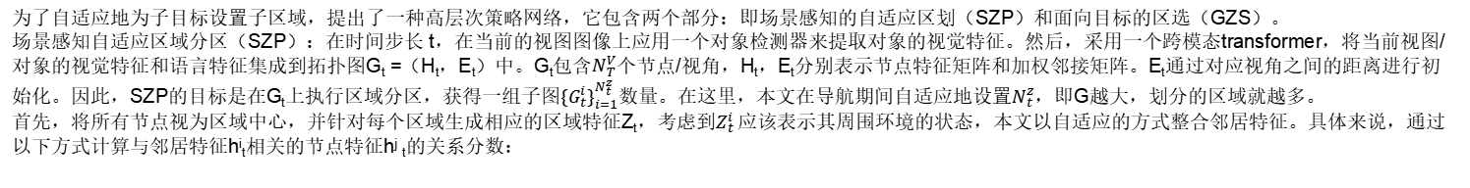
ICIG
高级策略
为了自适应地为子目标设置子区域，提出了一种高层次策略网络，它包含两个部分：即场景感知的自适应区划（SZP）和面向目标的区选（GZS）。
场景感知自适应区域分区（SZP）：在时间步长 t，在当前的视图图像上应用一个对象检测器来提取对象的视觉特征。然后，采用一个跨模态transformer，将当前视图/对象的视觉特征和语言特征集成到拓扑图G_{t} =（H_{t}，E_{t}）中。G_{t}包含$N_{T}^{V}个$节点/视角，H_{t}，E_{t}分别表示节点特征矩阵和加权邻接矩阵。E_{t}通过对应视角之间的距离进行初始化。因此，SZP的目标是在G_{t}上执行区域分区，获得一组子图${{\{G}_{t}^{i}\}}_{i=1}^{N_{t}^{z}}$数量。在这里，本文在导航期间自适应地设置$N_{t}^{z}$，即G越大，划分的区域就越多。
首先，将所有节点视为区域中心，并针对每个区域生成相应的区域特征Z_{t}，考虑到$Z_{t}^{i}$ 应该表示其周围环境的状态，本文以自适应的方式整合邻居特征。具体来说，通过以下方式计算与邻居特征h^{i}_{t}相关的节点特征h^{j} _{t}的关系分数：
Visual LanguAdaptive Zone-aware Hierarchical Planner for Vision-Language Navigationage Maps for Robot Navigation ICRA-2023

Slide 25
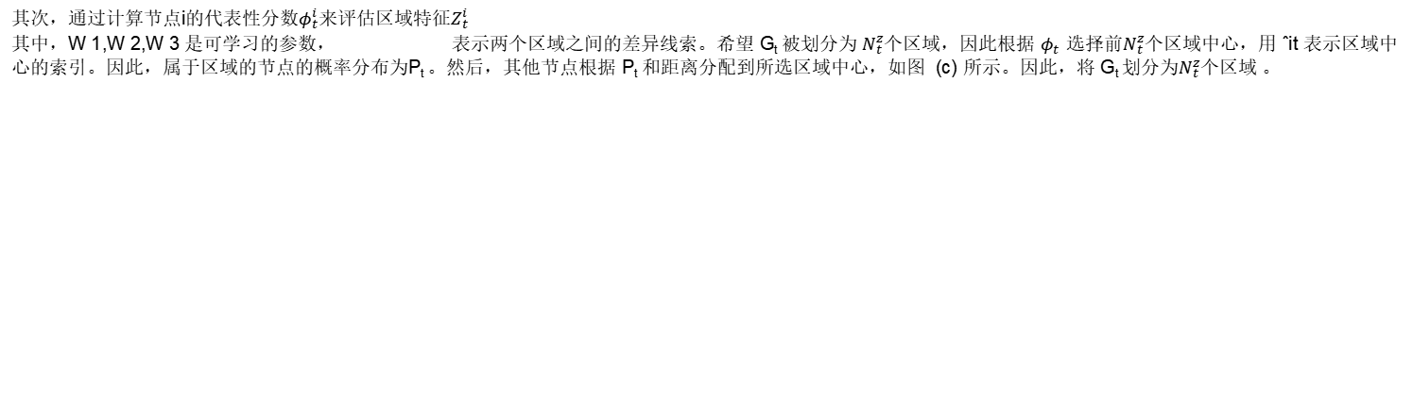
ICIG
高级策略
其次，通过计算节点i的代表性分数$φ_{t}^{i}$​来评估区域特征$Z_{t}^{i}$
其中，W 1,W 2,W 3 是可学习的参数， 表示两个区域之间的差异线索。希望 G_{t} 被划分为 $N_{t}^{z}$个区域，因此根据 $φ_{t}^{}$选择前$N_{t}^{z}$个区域中心，用 ˆit 表示区域中心的索引。因此，属于区域的节点的概率分布为P_{t} 。然后，其他节点根据 P_{t} 和距离分配到所选区域中心，如图 (c) 所示。因此，将 G_{t} 划分为$N_{t}^{z}$个区域 。
Visual LanguAdaptive Zone-aware Hierarchical Planner for Vision-Language Navigationage Maps for Robot Navigation ICRA-2023

Slide 26
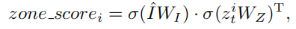
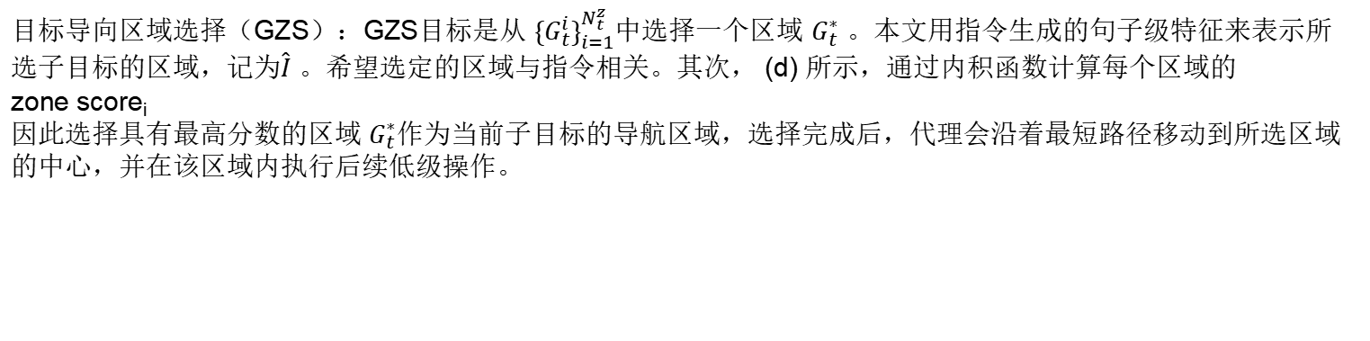
ICIG
高级策略
目标导向区域选择（GZS）：GZS目标是从 ${{\{G}_{t}^{i}\}}_{i=1}^{N_{t}^{z}}$中选择一个区域 $G_{t}^{∗}$ ​​​​​​​​​​​​​​​​​​​​​​​​​​​​​​​​​​​​​​​​​​​​​​​​​​​​​​​​​​​​​​​​​​​​​​​​​​​​​​​​​​​​​​​​​​​​​​​​​​​​。本文用指令生成的句子级特征来表示所选子目标的区域，记为$\hat{I}$ 。希望选定的区域与指令相关。其次， (d) 所示，通过内积函数计算每个区域的
zone score_{i}
因此选择具有最高分数的区域 $G_{t}^{∗}$作为当前子目标的导航区域，选择完成后，代理会沿着最短路径移动到所选区域的中心，并在该区域内执行后续低级操作。
Visual LanguAdaptive Zone-aware Hierarchical Planner for Vision-Language Navigationage Maps for Robot Navigation ICRA-2023

Slide 27
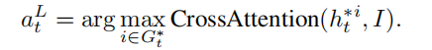
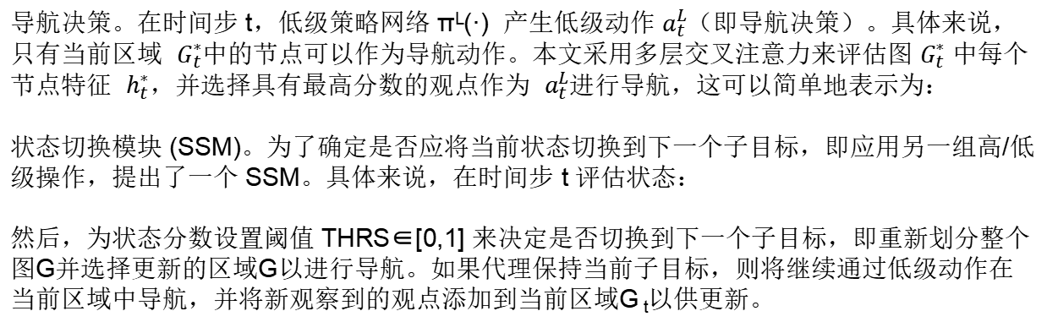
ICIG
低级策略
导航决策。在时间步 t，低级策略网络 π^{L}(·) 产生低级动作 $a_{t}^{L}$（即导航决策）。具体来说，只有当前区域 $G_{t}^{∗}$中的节点可以作为导航动作。本文采用多层交叉注意力来评估图 $G_{t}^{∗}$ 中每个节点特征 $h_{t}^{∗}$，并选择具有最高分数的观点作为 $a_{t}^{L}$进行导航，这可以简单地表示为：
状态切换模块 (SSM)。为了确定是否应将当前状态切换到下一个子目标，即应用另一组高/低级操作，提出了一个 SSM。具体来说，在时间步 t 评估状态：
然后，为状态分数设置阈值 THRS∈[0,1] 来决定是否切换到下一个子目标，即重新划分整个图G并选择更新的区域G以进行导航。如果代理保持当前子目标，则将继续通过低级动作在当前区域中导航，并将新观察到的观点添加到当前区域G _{t}以供更新。

Slide 28
ICIG
实验设置
在三个数据集上进行了大量的实验：REVERIE 、SOON和 R2R 。
Reverie 包含了 21,702 条指令，平均长度为 18。每个全景图中都提供了预定义的对象边界框。除了达到正确的目标之外，代理还需要在最后选择正确的对象。
SOON 还要求代理在导航路径结束时选择正确的对象。然而，预先定义的对象边界框没有提供，因此使用一个检测器来为对象获取边界框。此外，指令中包含了对目标更为详细的描述。
R2R包含90个场景中的10,800个全景图像，以及从导航图中采样出的7,189条路径。每条路径都配有多个导航指令。数据集被分为训练、val-seen、val-unseen 和 test-unseen 四部分。
评价指标。成功率（SR）；轨迹长度（TL）；加权轨迹长度的成功率（SPL）；导航误差（NE）；Oracle成功率（OSR）。只有当导航误差低于 3 m 时，导航才被视为成功。 Oracle 成功意味着轨迹通过成功的区域。此外，采用 RGS 和 RGSPL 来评估 REVERIE 和 SOON 的对象接地情况。远程接地成功 (RGS) 是找到正确物体的成功率。RGSPL 表示按轨迹长度加权的 RGS。

Slide 29
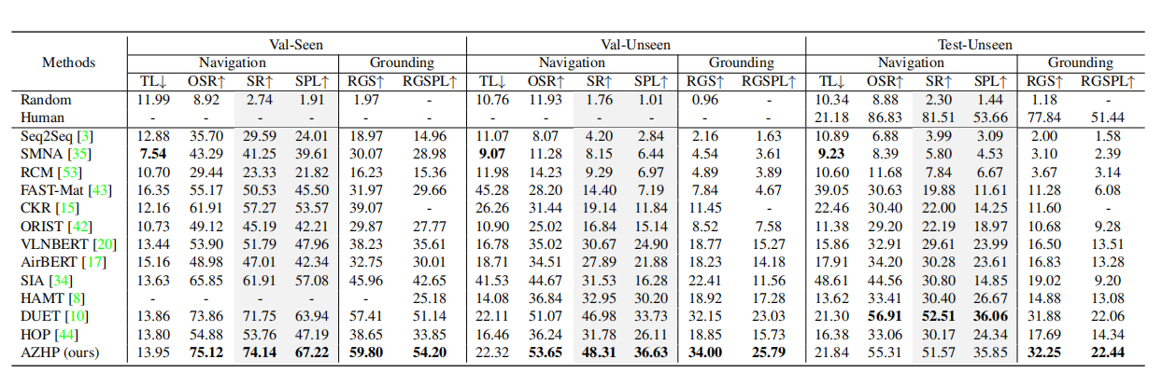
ICIG
实验
在REVERIE数据集上的结果
PANOGEN: Text-Conditioned Panoramic Environment Generation for Vision-and-Language Navigation NeurIPS-2023

Slide 30
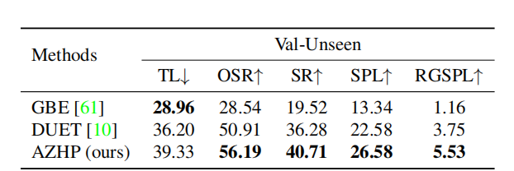
ICIG
实验
在soon数据上
Visual LanguAdaptive Zone-aware Hierarchical Planner for Vision-Language Navigationage Maps for Robot Navigation ICRA-2023

Slide 31
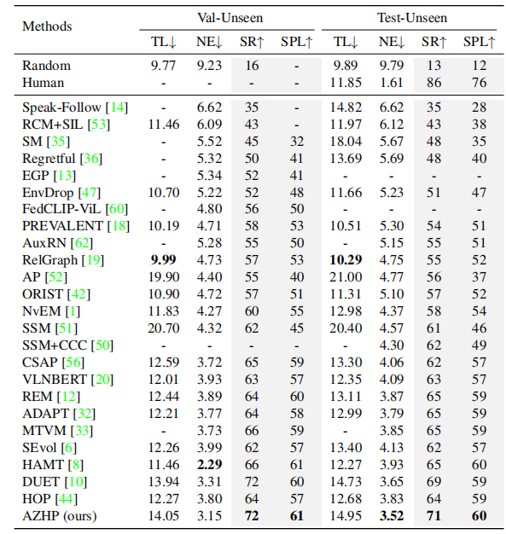
ICIG
实验
在R2R数据上
Visual LanguAdaptive Zone-aware Hierarchical Planner for Vision-Language Navigationage Maps for Robot Navigation ICRA-2023

Slide 32
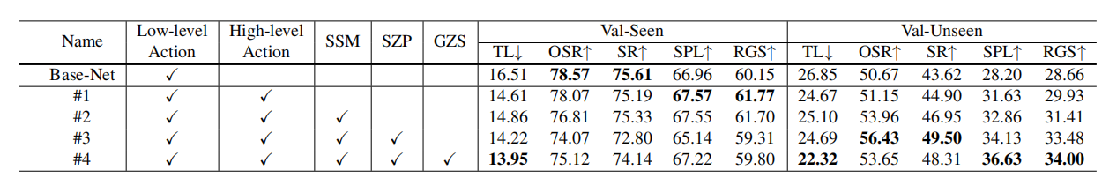
ICIG
消融研究
Visual LanguAdaptive Zone-aware Hierarchical Planner for Vision-Language Navigationage Maps for Robot Navigation ICRA-2023

Slide 33
ICIG
结论
在本文中，为视觉语言导航（VLN）任务提出了AZHP，这是层次化导航策略的首次探索。提出的AZHP将导航过程分为高层次和低层次的动作。在高层次上，设计了SZP来在线自适应地将拓扑地图划分为不同的区域，并设计了GZS来选择与子目标相对应的区域。此外，还设计了SSM来实现高层次和低层次动作之间的异步切换。AZHP在REVERIE、SOON和R2R数据集上取得了最先进的性能。

Slide 34
ICIG
汇报完毕
感谢聆听

